Slide 1


KHỞI ĐỘNG

Slide 2
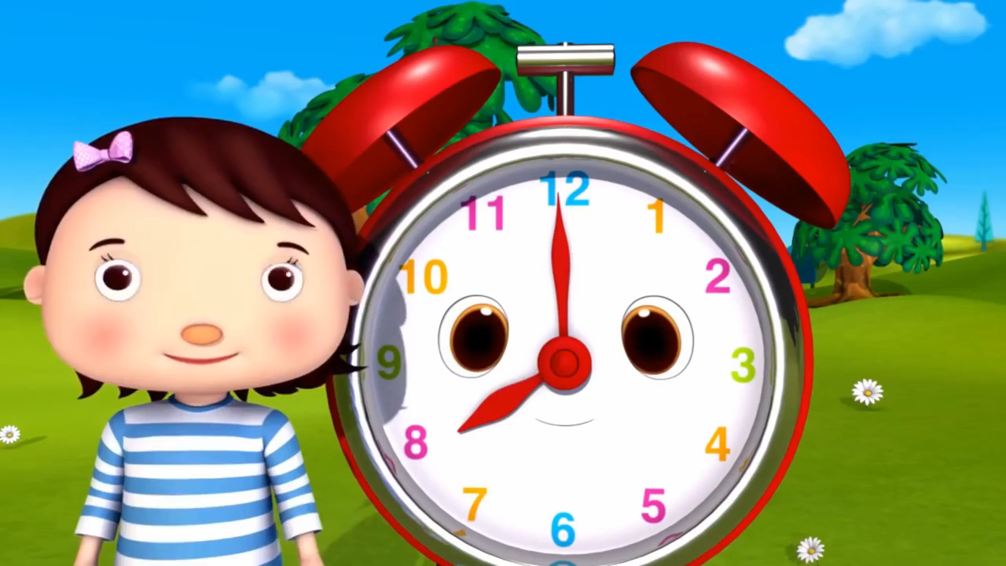

Slide 3

TOÁN
CHIA SỐ ĐO
THỜI GIAN
CHO MỘT SỐ
EduFive

Slide 4
KHÁM PHÁ

Slide 5
Ví dụ 1: Hải thi đấu 3 ván cờ hết 42 phút 30 giây.
Hỏi trung bình Hải thi đấu mỗi ván cờ hết bao lâu ?
Tóm tắt
Đặt tính
; tính :
3 ván cờ : 42 phút 30 giây
1 ván cờ : ? thời gian
3
42 phút 30 giây
1
2
1
4
phút
1
0
giây
Bài giải
0
30 giây
Thời gian Hải thi đấu một ván cờ là :
0
0
42 phút 30 giây : 3 = ?
0

Slide 6

Ví dụ 1: Hải thi đấu 3 ván cờ hết 42 phút 30 giây.
Hỏi trung bình Hải thi đấu mỗi ván cờ hết bao lâu ?
Tóm tắt
Đặt tính
; tính :
3 ván cờ : 42 phút 30 giây
1 ván cờ : ? thời gian
3
42 phút 30 giây
1
2
1
4
phút
1
0
giây
Bài giải
0
30 giây
Thời gian Hải thi đấu một ván cờ là :
0
0
42 phút 30 giây : 3 = ?
Vậy:
0
42 phút 30 giây : 3 = 14 phút 10 giây
Lưu ý:
Khi chia số đo thời gian cho một số, ta thực hiện phép chia từng số đo theo từng loại đơn vị thời gian cho số chia.Thực hiện phép chia từ trái sang phải

Slide 7
Ví dụ 2: Một vệ tinh nhân tạo quay xung quanh Trái Đất 4 vòng hết 7 giờ 40 phút . Hỏi vệ tinh đó quay xung quanh Trái Đất 1 vòng hết bao lâu?
Tóm tắt
Đặt tính rồi tính
4 vòng : 7 giờ 40 phút
1 vòng : ? thời gian
7 giờ 40 phút
4
Bài giải
3
giờ
= 180 phút
1
giờ
5
5
phút
Ta phải thực hiện phép tính chia:
2
phút
7 giờ 40 phút : 4 = ?
2
0
Vậy:
2
0
7 giờ 40 phút : 4 =
1 giờ 55 phút
0
Lưu ý:
Khi chia số đo thời gian cho một số, ta thực hiện phép chia từng số đo theo từng loại đơn vị thời gian cho số chia. Nếu phần dư khác không thì ta chuyển đổi sang đơn vị hàng nhỏ hơn liền kề rồi chia tiếp .

Slide 8
VẬN DỤNG

Slide 9
CHINH PHỤC VŨ TRỤ

Slide 10
Cách chơi
Cứ mỗi nhiệm vụ thành công chúng ta sẽ chinh phục được một hành tinh

Slide 11






Bắt đầu thôi nào!

Slide 12
Bài 1: Tính
a/ 24 phút 12 giây : 4 b/ 35 giờ 40 phút : 5
c/ 10 giờ 48 phút : 9 d/ 18,6 phút : 6

Slide 13
Bài 1: Tính
24 phút 12 giây
4
35 giờ 40 phút
5
0
3
0
6
phút
giây
phút
7
giờ
8
0
0

Slide 14
Bài 1: Tính
24 phút 12 giây
4
35 giờ 40 phút
5
0
3
0
6
phút
giây
phút
7
giờ
8
0
0
10 giờ 48 phút
9
18, 6 phút
6
1
0
6
3
,
giờ
= 60 phút
phút
1
phút
1
giờ
1
2
0
10
8
phút
1
8
0

Slide 16
Bài 2: Một người thợ làm việc từ lúc 7 giờ 30 phút đến 12 giờ và làm được 3 dụng cụ. Hỏi trung bình người đó làm 1 dụng cụ hết bao nhiêu thời gian ?
Tóm tắt
Bài giải
3 dụng cụ : thời gian ?
1 dụng cụ : thời gian ?
Thời gian người đó làm 3 dụng cụ là:
12 giờ - 7 giờ 30 phút = 4 giờ 30 phút
Thời gian trung bình người đó làm 1 dụng cụ là:
4 giờ 30 phút : 3 = 1 giờ 30 phút
Đáp số: 1 giờ 30 phút

Slide 17
Dặn dò
Ôn lại bài
Chuẩn bị bài tiếp theo

Slide 18
CHÚC CÁC EM HỌC TỐT

